Slide 1
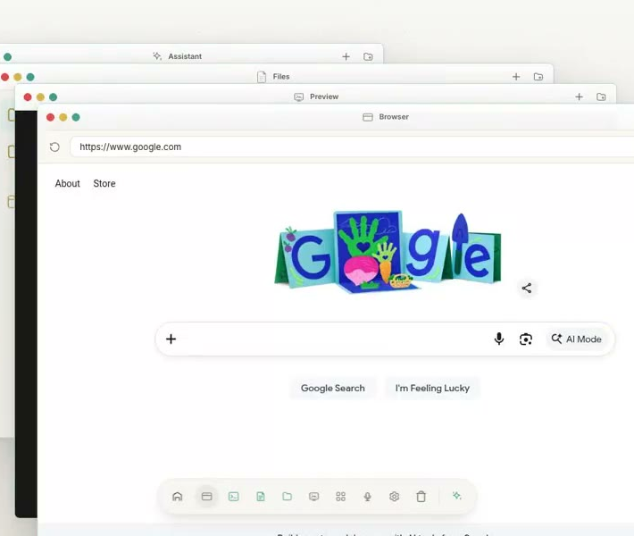
LUNIX
让 AI Agent 工作，
而不是占用你的电脑
浏览器原生云桌面，把 Claude Code、Codex 与独立云运行时组合成一个持续工作的系统。
SOLO · 24H HACKATHON
The device renders. The cloud works.
lunix-desktop.vercel.app
LUNIX · AI NATIVE CLOUD DESKTOP
01

Slide 2
INSPIRATION
本地 Agent 越多，人的电脑越不可用
我从每天运行多个 coding agent 的真实问题出发。
01
02
03
资源耗尽
必须保持唤醒
难以恢复
每个 session 都复制终端、语言服务、浏览器与构建进程。
合上电脑、断网或重启，长任务就可能中断。
对话还在，但进程、端口、浏览器和执行上下文已经消失。
问题不是模型不够强，而是个人电脑被迫成为所有 Agent 的服务器。
LUNIX · AI NATIVE CLOUD DESKTOP
02

Slide 3
CORE INSIGHT
不要把 Linux 桌面当视频传输
传统云桌面远程渲染像素；Lunix 在浏览器本地渲染 OS UI，只传结构化状态与运行时事件。
LUNIX
RDP / VNC
输入 → 网络 → 远端渲染 → 编码 → 视频 → 解码
浏览器直接渲染桌面
窗口拖拽、缩放、文字与动画立即响应；云端只负责 Agent、文件、浏览器与应用执行。
光标延迟 · 画面抖动 · 压缩噪点 · 高带宽
Local UI + Cloud execution
结果：iPad 和轻薄电脑只承担渲染，不承担多个 Agent 的计算负载。
LUNIX · AI NATIVE CLOUD DESKTOP
03

Slide 4
ARCHITECTURE
Agent Runtime 是大脑，其他 Runtime 是手
每项能力独立运行、独立扩展、独立失败，但对用户表现为一个桌面。
Workspace
Browser
Files + state
AGENT RUNTIME
Web actions
Claude Code / Codex
计划 · 决策 · 编排
Terminal
Preview
Commands
Running app
NODUS CONTROL PLANE
身份 · 会话 · 持久化 · 状态同步 · 路由
LUNIX · AI NATIVE CLOUD DESKTOP
04

Slide 5
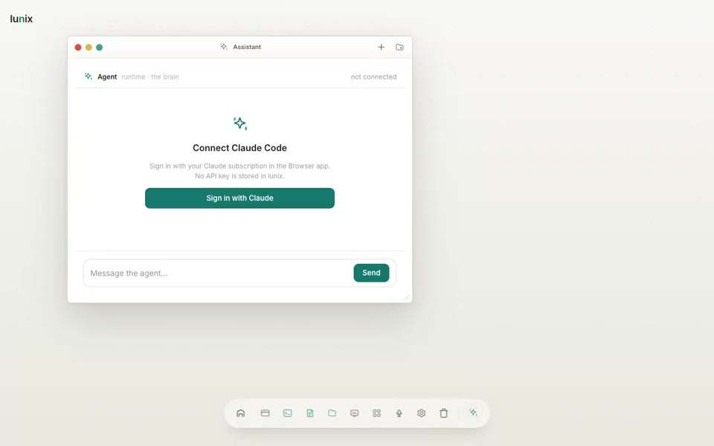
AGENT WORKFLOW
从一句话，到一个真正运行的结果
完成标准不是代码块，而是可以打开、检查和继续修改的应用。
1
Intent
“做一个 Airbnb 网页”
2
Build
读取文件、写代码、安装依赖
3
Run
启动服务并检查端口
4
Preview
把可访问结果带回桌面
Intent → Agent → Workspace → Terminal → Application → Preview
LUNIX · AI NATIVE CLOUD DESKTOP
05

Slide 6
LIVE AGENT UX
Agent 的工作过程必须可见
Lunix 不再等待最终口头汇报，而是把 Claude/Codex 已有的数据流转译为人类可读的工作进度。
Reasoning
Tool call
Command
正在理解任务与检查仓库
Read · Bash · Search · MCP
npm test · 18 passed
File change
State
Usage
创建、修改与删除的文件
Running · Waiting · Failed · Done
模型、token 与运行时间
STRUCTURED EVENTS
Nodus 保留原 Claude Code / Codex runtime，只暴露更多原生输出给前端解析。
LUNIX · AI NATIVE CLOUD DESKTOP
06

Slide 7
ISOLATION & SCALE
每个 Agent 有自己的资源边界
一个 build、浏览器任务或失败，不应该拖慢其他 session，更不应该拖垮用户设备。
SESSION A
SESSION B
SESSION C
Agent
Build
Browser
2 CPU · 4 GB
4 CPU · 8 GB
2 CPU · 2 GB
Independent lifecycle
Workload scaling
Failure isolation
独立暂停、销毁与恢复
按任务分配 CPU / Memory
单一 runtime 失败不冻结桌面
LUNIX · AI NATIVE CLOUD DESKTOP
07

Slide 8
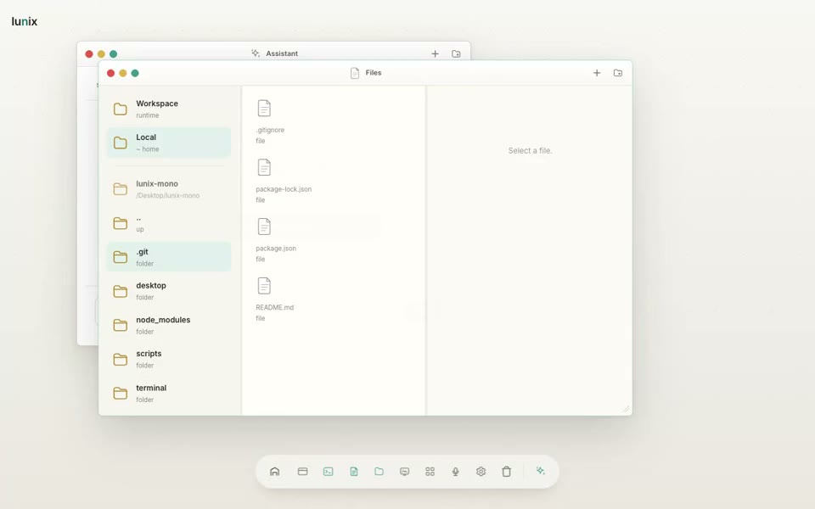
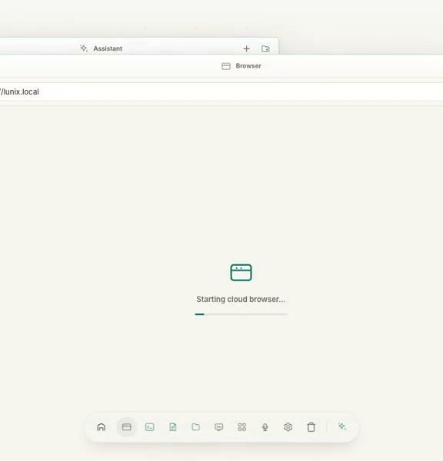
BUILT IN 24 HOURS
一个浏览器里的完整软件工作空间
Solo project：用成熟组件解决终端与消息渲染，把时间投入真正的 runtime 编排与恢复体验。
CORE STACK
React + Vite
Nodus
Modal
Claude Code
OpenAI Codex
wterm
Browserbase
Cloudflare
Browser-rendered OS · Independent cloud runtimes
LUNIX · AI NATIVE CLOUD DESKTOP
08

Slide 9
THE VISION
人的设备负责呈现，
云端负责工作
关闭浏览器、合上电脑、换到 iPad，Agent 的生命周期仍然继续。
DEVICE SESSION ≠ AGENT SESSION
Human
→
Lunix
→
Cloud agents
→
Result
描述目标
组织运行时
持续执行
随时回来检查
lunix-desktop.vercel.app
LUNIX · AI NATIVE CLOUD DESKTOP
09

